Slide 1
ATM 프로그램(Python, MySQL)
2022.02.25
Power Information Network LAB.
임록희(rdev99@naver.com)

Slide 2
목차
Overview
프로그램 설명
프로그램 실행 결과

Slide 3
Overview
Python, MySQL

Slide 4

Python
귀도 반 로섬(Guido van Rossum)이 1991년에 발표한 프로그래밍 언어
수많은 라이브러리 제공
라이브러리 : 미리 만들어진 함수나 클래스의 집합
자동 메모리 관리
Script형 언어
Interpreter를 이용해 소스 코드를 라인 단위로 해석
높은 확장성

Slide 5

MySQL
가장 널리 사용되고 있는 관계형 데이터베이스 관리 시스템
오픈 소스이며, 다중 사용자와 다중 스레드를 지원
C언어, C++, Java, PHP 등 여러 프로그래밍 언어를 위한 다양한 API 제공

Slide 6
프로그램 설명

Slide 7
프로그램 설명(1/7)
메뉴
1. 입금
2. 출금
3. 송금
4. 잔액조회
5. 계좌 생성
6. 비밀번호 변경
7. 관리자
관리자 메뉴
1. 계좌정지해제
2. 관리자 비밀번호 변경

Slide 8
프로그램 설명_기본메뉴(2/7)
입,출금
은행 선택
계좌 입력
비밀번호 입력
이후 입출금
거래명세표
송금
본인 은행 선택
본인 계좌 입력
본인 비밀번호 입력
송금액 입력
받는 사람 은행 선택
받는 사람 계좌 입력
이후 송금
거래명세표
(타 은행은 수수료 500원)

Slide 9
프로그램 설명_기본메뉴(3/7)
잔액조회
현재 잔액 띄우기
계좌 생성
계좌번호 랜덤 발생
은행, 이름, 비밀번호 직접 입력
비밀번호 변경
변경

Slide 10

프로그램 설명_관리자메뉴(4/7)
계좌정지해제
MySQL에서 ‘error’ = 0 초기화
error == 3이면 해당 계좌는 정지 상태
관리자 비밀번호 변경
변경

Slide 11
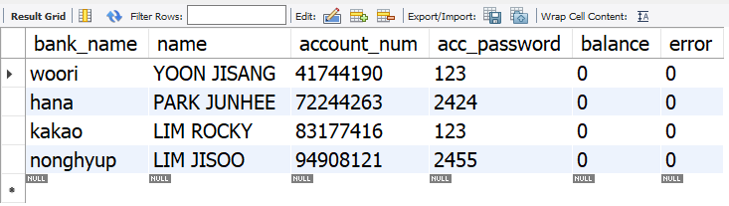
프로그램 설명_MySQL 연동 (5/7)
Python, MySQL 연동
MySQL 데이터베이스에 모든 계좌, 이름, 비밀번호를 저장하고 프로그램 실행 시 로드
PyCharm과 MySQL를 연동하여 프로그램 구동 시 MySQL bank 테이블에 자동 업데이트

Slide 12
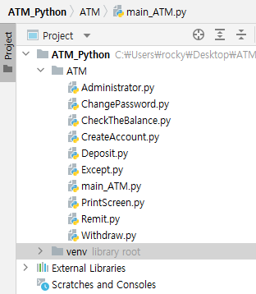
프로그램 설명_모듈(6/7)
모듈
여러 변수와 함수를 가지고 있는 집합체
코드 분리 및 공유
모듈 구분
표준 모듈 : 파이썬 기본 내장 모듈
외부 모듈 : 공개 모듈
ATM 기능별 모듈 생성
ATM 패키지
실행 모듈(main_ATM) : 1개
라이브러리 : 9개
Entry Point

Slide 13
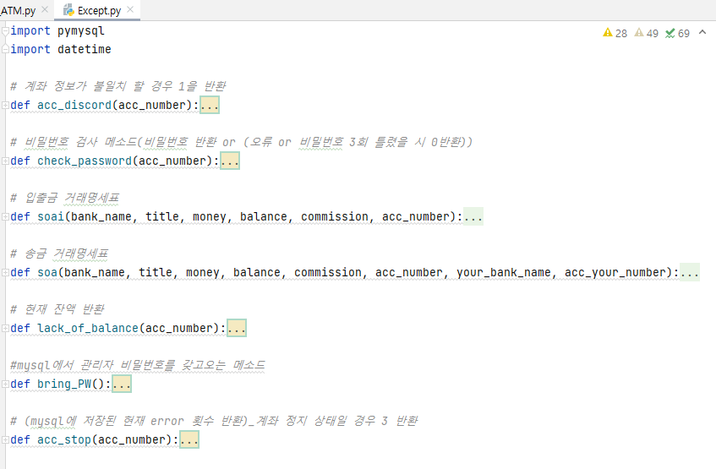
프로그램 설명_Except 모듈(7/7)
예외처리 관련 모듈
필요시 Except 모듈을 import하여 함수 사용

Slide 14
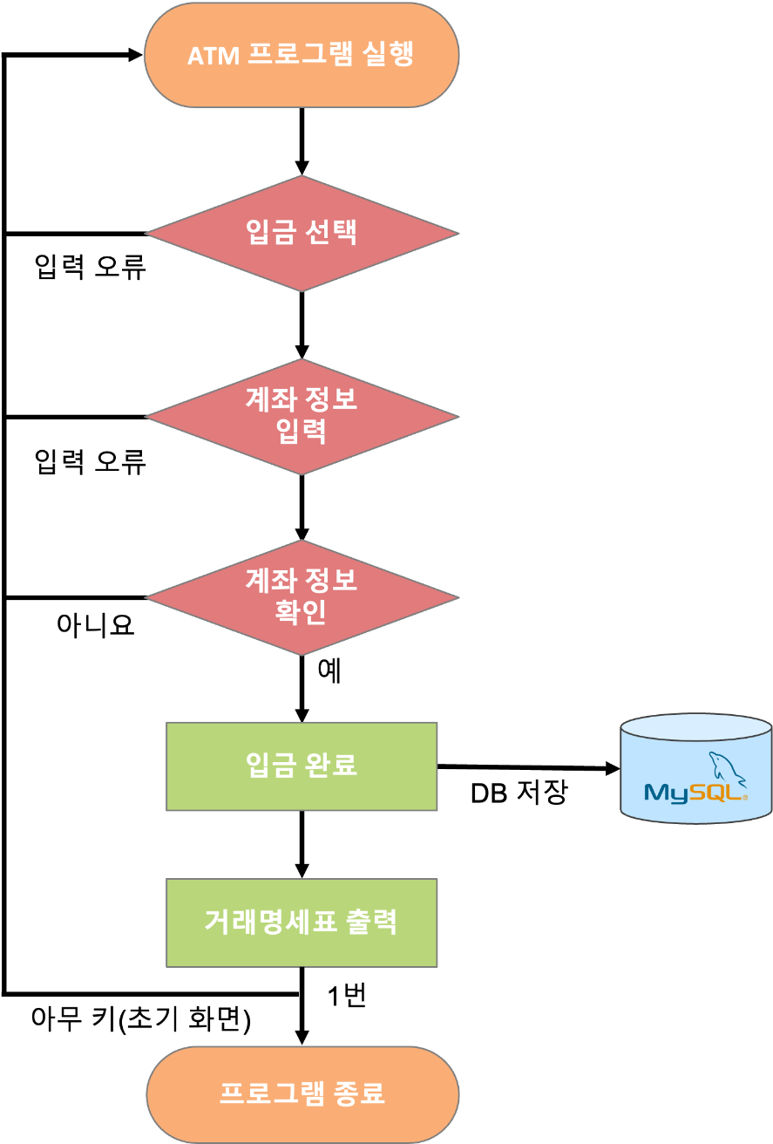
입금(Flowchart)
입금
은행 선택
계좌 입력
비밀번호 입력
입금액 입력
계좌 정보 확인
이후 입금
DB 저장
거래명세표

Slide 15
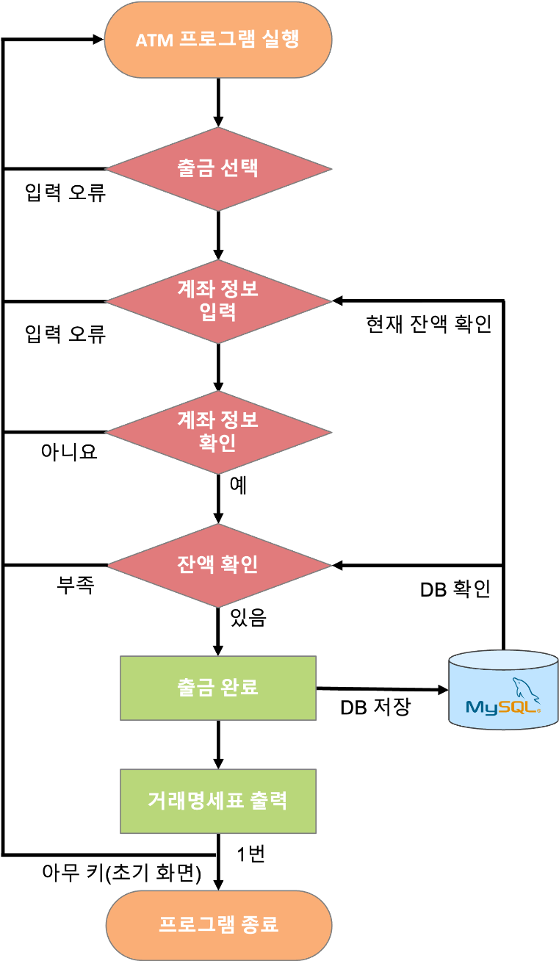
출금(Flowchart)
출금
은행 선택
계좌 입력
비밀번호 입력
출금 가능 잔액 출력(DB 확인)
출금액 입력
계좌 정보 확인
잔액 확인(DB 확인)
이후 출금
DB 저장
거래명세표

Slide 16
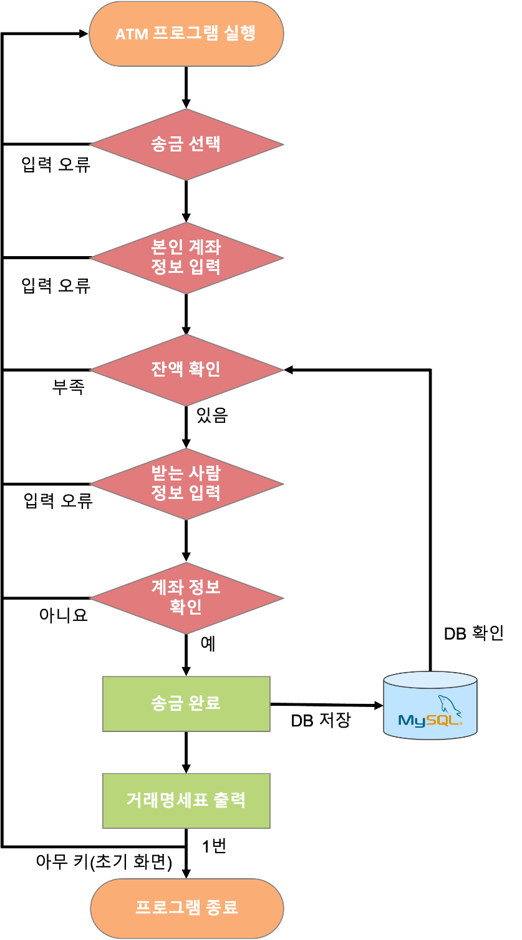
송금(Flowchart)
송금
본인 은행 선택
본인 계좌 입력
본인 비밀번호 입력
송금액 입력
잔액 확인(DB 확인)
받는 사람 은행 선택
타 은행 확인
받는 사람 계좌 입력
계좌 정보 확인
이후 송금
DB 저장
거래명세표

Slide 17
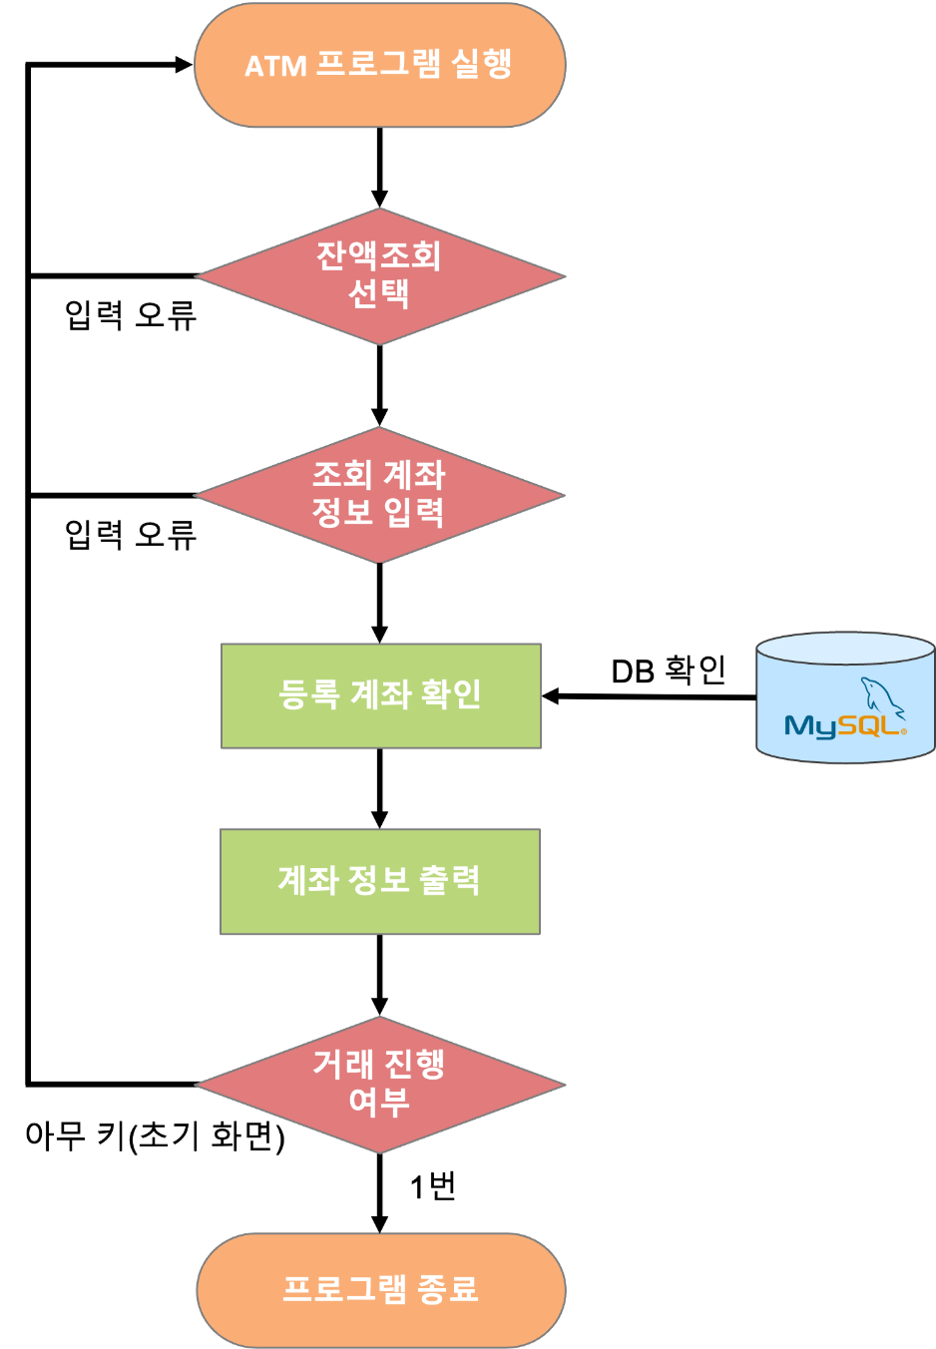
잔액조회(Flowchart)
잔액조회
잔액조회 선택
조회 계좌 정보 입력
등록 계좌 확인(DB 확인)
계좌 정보 출력(잔액 포함)

Slide 18
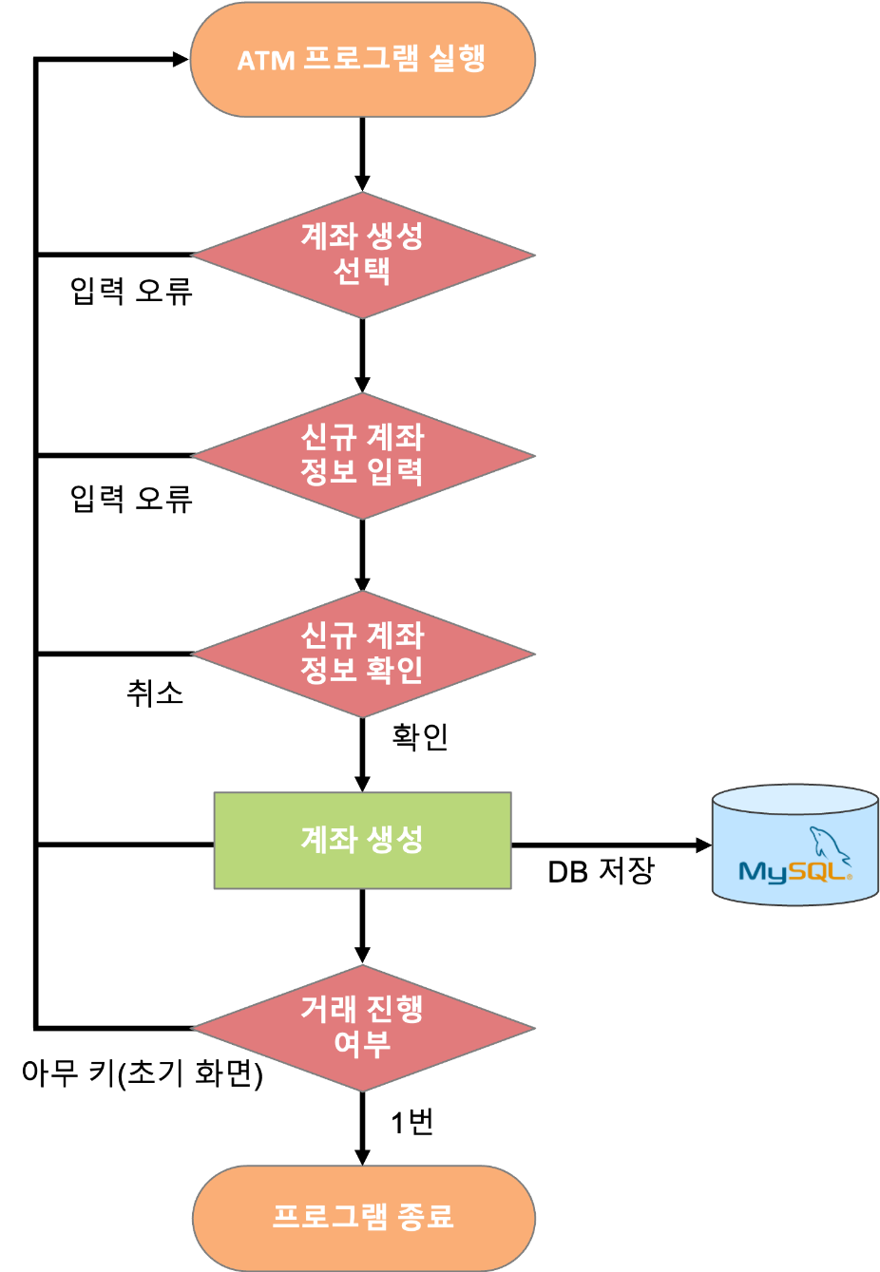
계좌 생성(Flowchart)
계좌 생성
은행 선택
계좌번호 랜덤 생성
이름, 비밀번호 입력
계좌 정보 확인
이후 계좌 생성
신규 계좌 DB 저장

Slide 19
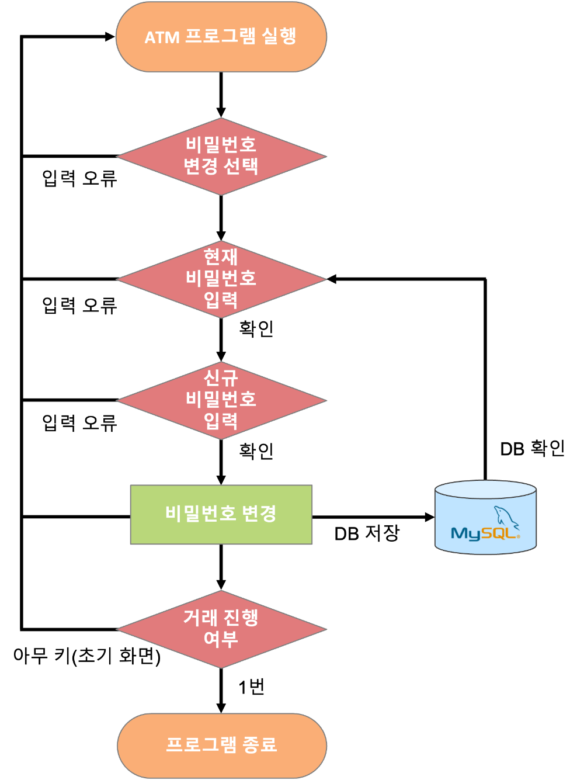
비밀번호 변경(Flowchart)
비밀번호 변경
계좌번호 입력
현재 비밀번호 입력(DB 확인)
신규 비밀번호 입력
비밀번호 변경
신규 비밀번호 DB 저장

Slide 20
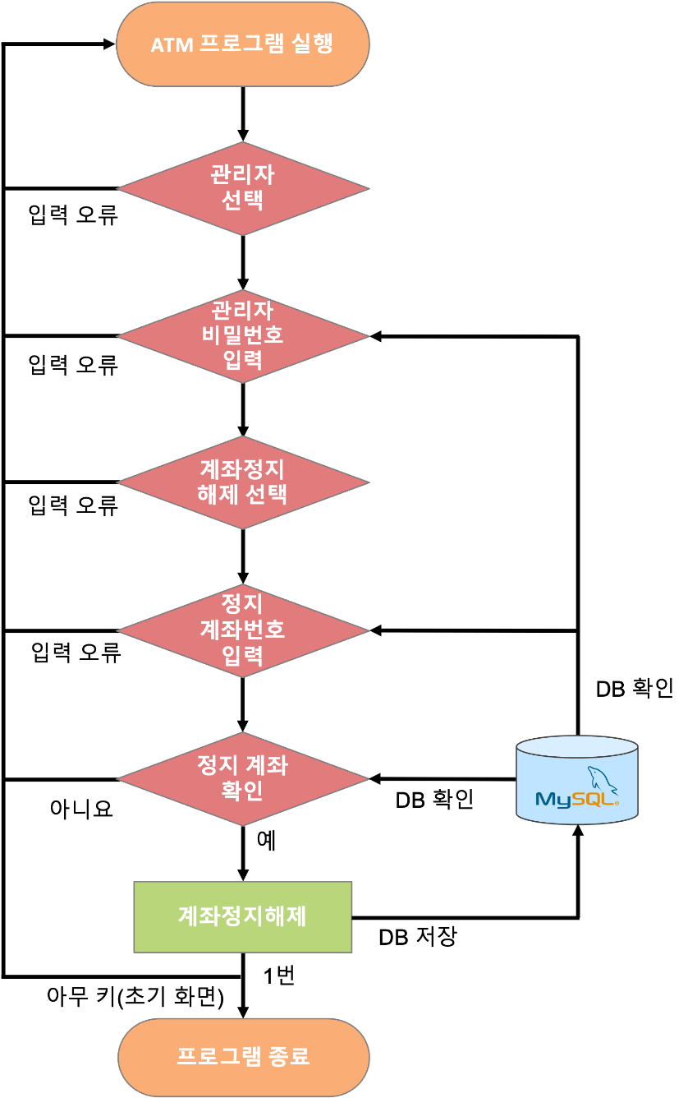
계좌정지해제(Flowchart)
계좌정지해제
관리자 선택
관리자 비밀번호 입력(DB 확인)
계좌정지해제 선택
정지 계좌번호 입력
정지 계좌 확인(DB 확인)
계좌정지해제(DB 저장)

Slide 21
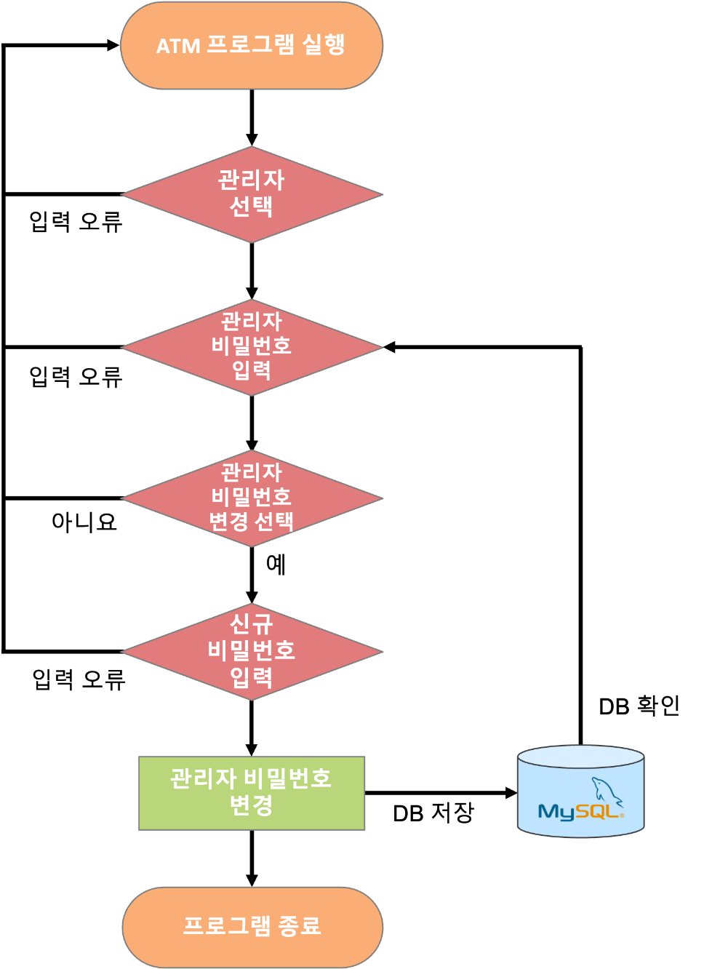
관리자 비밀번호 변경(Flowchart)
관리자 비밀번호 변경
관리자 선택
관리자 비밀번호 입력
관리자 비밀번호 변경 선택
신규 비밀번호 입력
비밀번호 변경

Slide 22
프로그램 실행

Slide 23
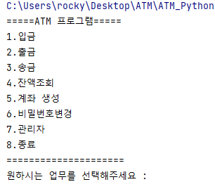
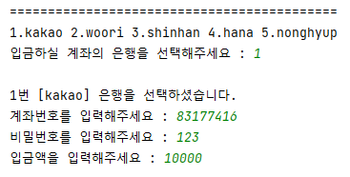
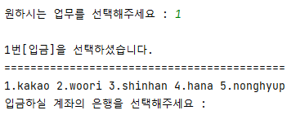
입금(1/4)
입금 – 실행결과
<입금 선택>
<계좌 정보 입력>
<초기 메뉴>

Slide 24
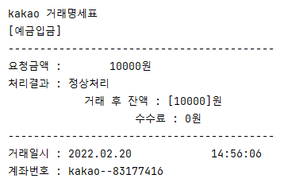
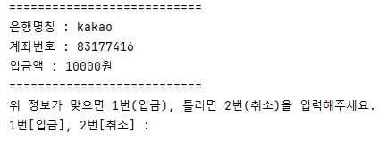
입금(2/4)
입금 – 실행결과 (Cont'd)
입금 완료
<계좌 정보 확인>
<명세표 출력>

Slide 25
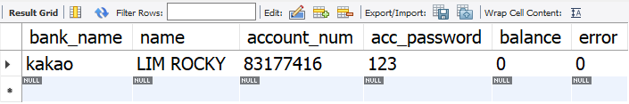
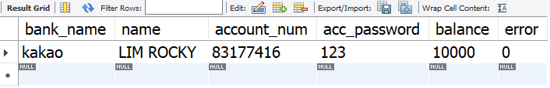
입금(3/4)
입금 – MySQL 저장
<입금 전 잔액>
<입금 후 잔액>

Slide 26
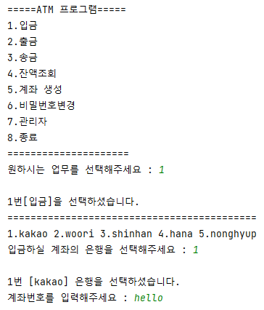
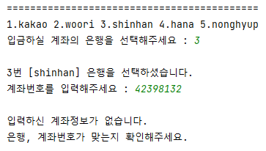
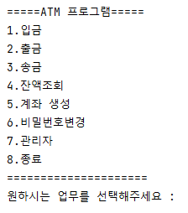
입금(4/4)
입금 – 예외처리
<문자를 입력한 경우>
은행, 계좌번호, 비밀번호,
입금액 입력창에서 올바른
형식이 아닌 다른 문자를
입력했을 경우
→ “잘못 입력하셨습니다.
정확한 값을 입력해주세요!”
출력 후 초기 화면으로 돌아감
MySQL에
없는 계좌 번호
<등록된 계좌 정보가 없는 경우>
→ 안내 메시지 출력 후 초기 화면으로 돌아감

Slide 27
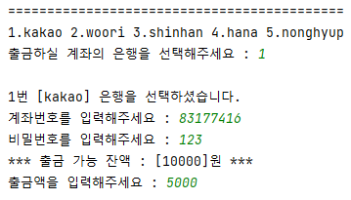
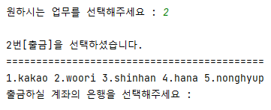
출금(1/7)
출금 – 실행결과
<출금 선택>
<계좌 정보 입력>
<초기 메뉴>

Slide 28
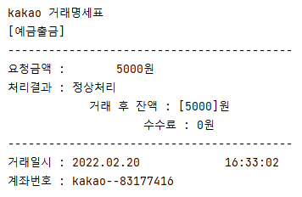
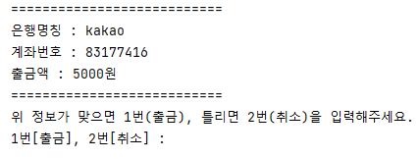
출금(2/7)
출금 – 실행결과 (Cont'd)
출금 완료
<계좌 정보 확인>
<명세표 출력>

Slide 29
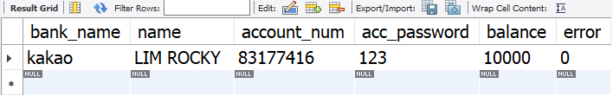
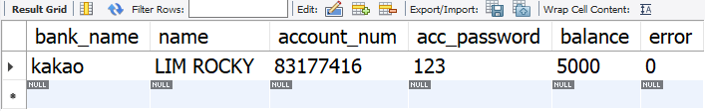
출금(3/7)
출금 – MySQL 저장
<출금 전 잔액>
<출금 후 잔액>

Slide 30
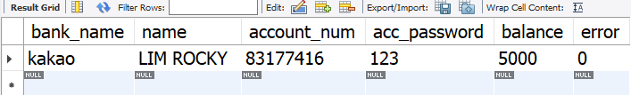
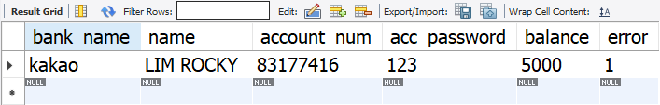
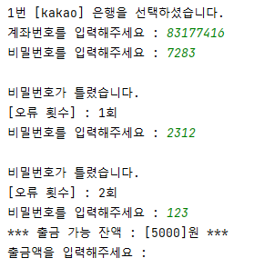
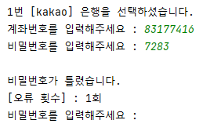
출금(4/7)
출금 – 비밀번호 오류
비밀번호가 맞았으므로 error = 0으로 초기화
비밀번호가 틀릴 때마다 error 열 +1 추가
<비밀번호 오류 시>
<비밀번호가 틀리고 이후에 맞았을 경우>
→ MySQL error 열 +1 추가
→ 비밀번호가 맞았을 경우 error 열 0로 초기화

Slide 31
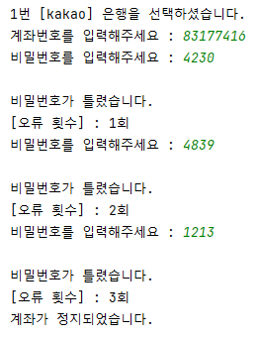

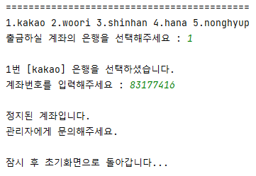
출금(5/7)
출금 – 비밀번호 오류 (Cont'd)
“error” == 3이 되어 계좌 정지
비밀번호 오류 횟수
→ 3회 초과 → 계좌 정지
모든 거래창에서 정지 계좌는 왼쪽과 같은 안내 출력
<비밀번호 3회 오류>
→ 계좌 정지
<정지 계좌 안내>

Slide 32
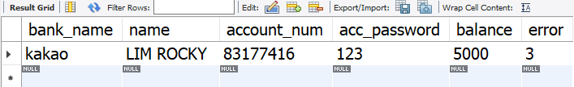
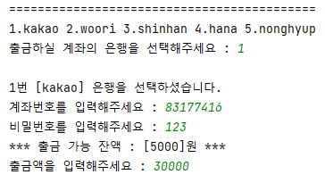
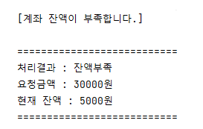
출금(6/7)
출금 – 잔액부족
<계좌 정보 확인>
<잔액 부족 안내>

Slide 33
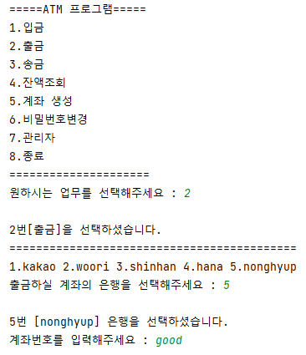
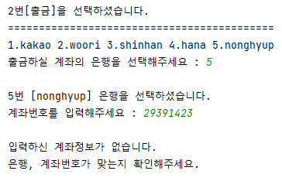
출금(7/7)
출금 – 예외처리
<문자를 입력한 경우>
은행, 계좌번호, 비밀번호,
입금액 입력창에서 올바른
형식이 아닌 다른 문자를
입력했을 경우
→ “잘못 입력하셨습니다.
정확한 값을 입력해주세요!”
출력 후 초기 화면으로 돌아감
MySQL에
없는 계좌 번호
<등록된 계좌 정보가 없는 경우>
→ 안내 메시지 출력 후 초기 화면으로 돌아감

Slide 34
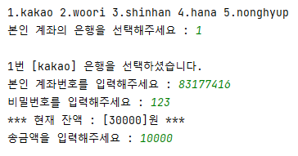
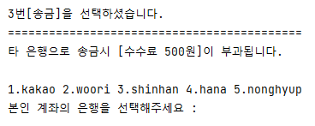
송금(1/11)
송금 – 실행결과
<출금 선택>
<계좌 정보 입력>
<초기 메뉴>

Slide 35
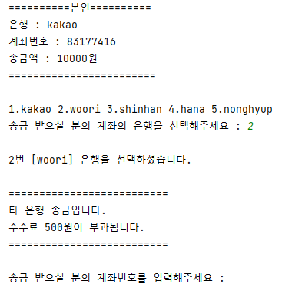
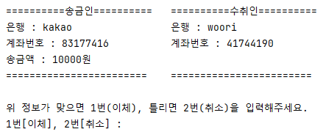
송금(2/11)
송금 – 실행결과(2/4)_타 은행 송금
<계좌 정보 확인>
<타 은행 송금 안내>

Slide 36
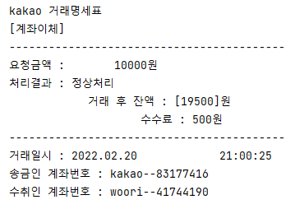
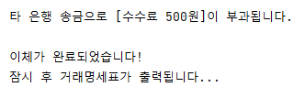
송금(3/11)
송금 – 실행결과(3/4)_타 은행 송금
<수수료 부과 안내 출력>
→ 타 은행의 경우 수수료 500원 부과
<명세표 출력>

Slide 37
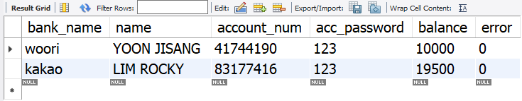
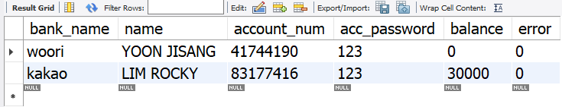
송금(4/11)
송금 – MySQL 저장
송금 받은 계좌 0원 → 10,000원
수취인
송금인
- 잔액 30,000원
→ 10,000원 송금
수수료 500원 부과
잔액 19,500원
<송금 전 잔액>
<송금 후 잔액>

Slide 38
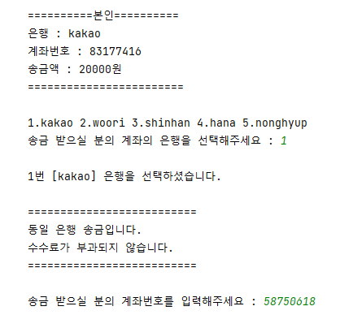
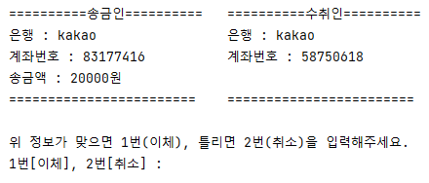
송금(5/11)
송금 – 실행결과(4/4)_동일 은행 송금
<계좌 정보 확인>
<동일 은행 송금 안내>

Slide 39
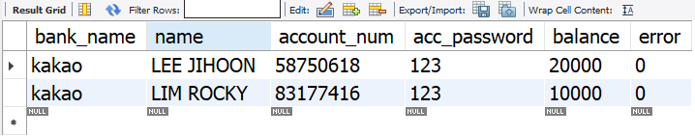
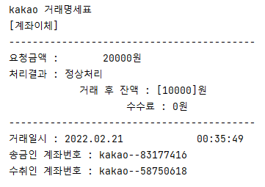

송금(6/11)
송금 – MySQL 저장
송금 받은 계좌 0원 → 20,000원
수취인
송금인
- 잔액 30,000원
→ 20,000원 송금
수수료 X
잔액 10,000원
<송금 전 잔액>
<송금 후 잔액>

Slide 40
송금(7/11)
송금 – 비밀번호 오류
비밀번호가 맞았으므로 error = 0으로 초기화
비밀번호가 틀릴 때마다 error 열 +1 추가
<비밀번호 오류 시>
<비밀번호가 틀리고 이후에 맞았을 경우>
→ MySQL error 열 +1 추가
→ 비밀번호가 맞았을 경우 error 열 0로 초기화

Slide 41

송금(8/11)
송금 – 비밀번호 오류 (Cont'd)
“error” == 3이 되어 계좌 정지
비밀번호 오류 횟수
→ 3회 초과 → 계좌 정지
모든 거래창에서 정지 계좌는 왼쪽과 같은 안내 출력
<비밀번호 3회 오류>
→ 계좌 정지
<정지 계좌 안내>

Slide 42



송금(9/11)
송금 – 잔액부족
<계좌 정보 입력>
<잔액 부족 안내>

Slide 43


송금(10/11)
송금 – 예외처리
<문자를 입력한 경우>
은행, 계좌번호, 비밀번호,
입금액 입력창에서 올바른
형식이 아닌 다른 문자를
입력했을 경우
→ “잘못 입력하셨습니다.
정확한 값을 입력해주세요!”
출력 후 초기 화면으로 돌아감
MySQL에
없는 계좌 번호
<등록된 계좌 정보가 없는 경우>
→ 안내 메시지 출력 후 초기 화면으로 돌아감

Slide 44

송금(11/11)
송금 – 예외처리 (Cont'd)
<등록된 계좌 정보가 없는 경우>
→송금 받는 계좌
→ 3초 경과 후 초기 화면으로 돌아감
MySQL에
없는 계좌 번호

Slide 45

잔액조회(1/3)
잔액조회 – 실행결과
현재 MySQL에 저장되어 있는 계좌 정보와 잔액 출력
<초기 메뉴>
<잔액조회 출력>

Slide 46

잔액조회(2/3)
잔액조회 – 실행결과 (Cont'd)
1번[거래종료]
1번 : 거래 종료
아무키[초기화면]
정지 계좌
<잔액조회 출력>
아무키 : 초기 선택 화면

Slide 47


잔액조회(3/3)
잔액조회 – 예외처리
안내 문구 출력 후 초기 메뉴 재실행
<조회 계좌 입력>
올바르지 않은 값 입력

Slide 48


계좌 생성(1/3)
계좌 생성 – 실행결과
<은행 선택>
<신규 계좌 정보 입력>
<초기 메뉴>
계좌번호 : 8자리 랜덤 생성(자동 입력)
→ 기존 계좌번호와 겹칠 경우 생성 X
이름 : 사용자 입력
비밀번호 : 사용자 입력

Slide 49


계좌 생성(2/3)
계좌 생성 – 실행결과 (Cont'd)
<계좌 정보 확인>
<MySQL 신규계좌 저장>
2번(취소)를 입력할 경우 3초 후 초기화면으로 돌아감

Slide 50


계좌 생성(3/3)
계좌 생성 – 예외처리
안내 문구 출력 후 초기 메뉴 재실행
<신규 은행 선택>
올바르지 않은 값 입력

Slide 51

비밀번호 변경(1/4)
비밀번호 변경 – 실행결과(1/3)
<변경할 계좌 정보 입력>
<초기 메뉴>

Slide 52


비밀번호 변경(2/4)
비밀번호 변경 – 실행결과(2/3)
<MySQL 데이터>
<MySQL 저장>
변경 전 비밀번호 : 123
변경 후 비밀번호 : 2022

Slide 53



비밀번호 변경(3/4)
비밀번호 변경 – 실행결과(3/3)
비밀번호 입력이 틀렸을 경우
-> error +1
비밀번호 오류 횟수
→ 3회 초과 → 계좌 정지
모든 거래창에서 정지 계좌는 왼쪽과 같은 안내 출력
-> error +1
-> error +1
<정지 계좌 안내>
<비밀번호 3회 오류>

Slide 54


비밀번호 변경(4/4)
비밀번호 변경 – 예외처리
<없는 계좌 입력>
<잘못된 계좌 입력>
3초 경과 후 초기 화면으로 돌아감
3초 경과 후 초기 화면으로 돌아감

Slide 55





관리자(1/4)
관리자 – 실행결과(1/3)
_계좌정지해제
정상 계좌일 경우
error count 초기화 여부 안내
정상 계좌
<관리자 비밀번호 입력>
정지 계좌
<초기 메뉴>
정지된 계좌인지 확인 후 정지 해제 여부 안내 출력
<계좌 정보 입력>

Slide 56


관리자(2/4)
관리자 – 실행결과(2/3)
_계좌정지해제
error = 0으로 초기화
<계좌 정지 상태>
<계좌 정지 해제>

Slide 57



관리자(3/4)
관리자 – 실행결과(3/3)
_관리자 비밀번호 변경
<관리자 비밀번호 변경>
기존 관리자 비밀번호 입력 시 오류
변경 된 관리자 비밀번호 입력
→ 관리자 메뉴 정상 진입
- 기존 관리자 비밀번호 : 1234
- 변경 후 : 2323

Slide 58



관리자(4/4)
관리자 – 예외처리
관리자 비밀번호 : 2323
<틀린 비밀번호 입력>
“잘못 입력하셨습니다. 정확한 값을 입력해주세요!”
출력 후 초기 화면으로 돌아감
<잘못된 비밀번호 입력>
“비밀번호가 다릅니다.” 출력 후
초기 화면으로 돌아감

Slide 59
예외처리(1/3)
예상하지 못한 예외
1. 잔액이 10,000원인 계좌에서 타 은행으로 10,000원을 이체할 경우
(타 은행 송금 시 수수료 500원 부과 → MySQL balance 컬럼에 -500원이 저장됨)
2. 입금, 출금, 송금액 입력을 음수로 받은 경우

Slide 60


예외처리(2/3)
1. 잔액이 10,000원인 계좌에서 타 은행으로 10,000원을 이체할 경우
해결
타 은행 송금
1. commission 변수에 500 저장
2. (잔액 - (송금액 + commission)) < 0
3. 잔액부족 메시지 출력 후 초기화면으로 돌아감

Slide 61


예외처리(3/3)
2. 입금, 출금, 송금액 입력을 음수로 받은 경우
해결
if문 추가
1. money 변수에 음수 값 입력
2. 오류 메시지 출력 후 초기화면으로 돌아감

